Slide 1
Homework. CPU vs GPU
Л.Санчирболд

Slide 2
OpenCL Сан ашиглаж код
OpenCL, Open Computing Language гэсэн үгийн товчлол ба (CPU, GPU,DSP) болон бусад хурдасгуур зэрэг янз бүрийн платформ дээр параллел програмчлалын нээлттэй стандарт сан.
Нэг төрлийн бус тооцоолол: OpenCL нь янз бүрийн тооцоолох төхөөрөмжийг нэг програмын хүрээнд ашиглах боломжийг олгодог. Энэ нь загварчлал, шинжлэх ухааны тооцоолол, мультимедиа боловсруулалт зэрэг өндөр гүйцэтгэлтэй параллел боловсруулалт шаарддаг програмуудад ашиглахад тохиромжтой байдаг.
Hardware талаас: OpenCL нь үндсэн техник хангамжийн нарийн ширийн зүйлийг мэдэх шаардлагагүйгээр параллел код бичих боломжийг хөгжүүлэгчдэд нь өөр өөр төхөөрөмж дээр ажиллах боломжтой код бичихэд хялбар байдаг.
Параллел гүйцэтгэл: OpenCL программууд нь ихэвчлэн олон тооцооллын нэгжээр зэрэгцүүлэн гүйцэтгэх боломжтой даалгавруудын багц (цөм) хэлбэрээр бүтээгдсэн байдаг. Энэхүү зэрэгцээ гүйцэтгэл нь орчин үеийн техник хангамж, ялангуяа GPU-ийн бүрэн боломжийг ашиглахад маш чухал юм.

Slide 3

OpenCL Сан ашиглаж код
Санах ойн менежмент: OpenCL нь шаталсан санах ойн загвартай. Хөгжүүлэгчид гүйцэтгэлийг оновчтой болгохын тулд эдгээр санах ойн өгөгдлийн хөдөлгөөнийг хянах боломжтой.
OpenCL нь шинжлэх ухааны судалгаа, компьютерийн тусламжтай дизайн, зураг, видео боловсруулалт, машин сургалт зэрэг янз бүрийн салбарт өргөн хэрэглэгддэг. Энэ нь орчин үеийн тооцоолох систем дэх төрөл бүрийн техник хангамжийн бүрэлдэхүүн хэсгүүдийн тооцоолох хүчийг ашиглах хүчирхэг тогтолцоог бүрдүүлдэг.

Slide 4
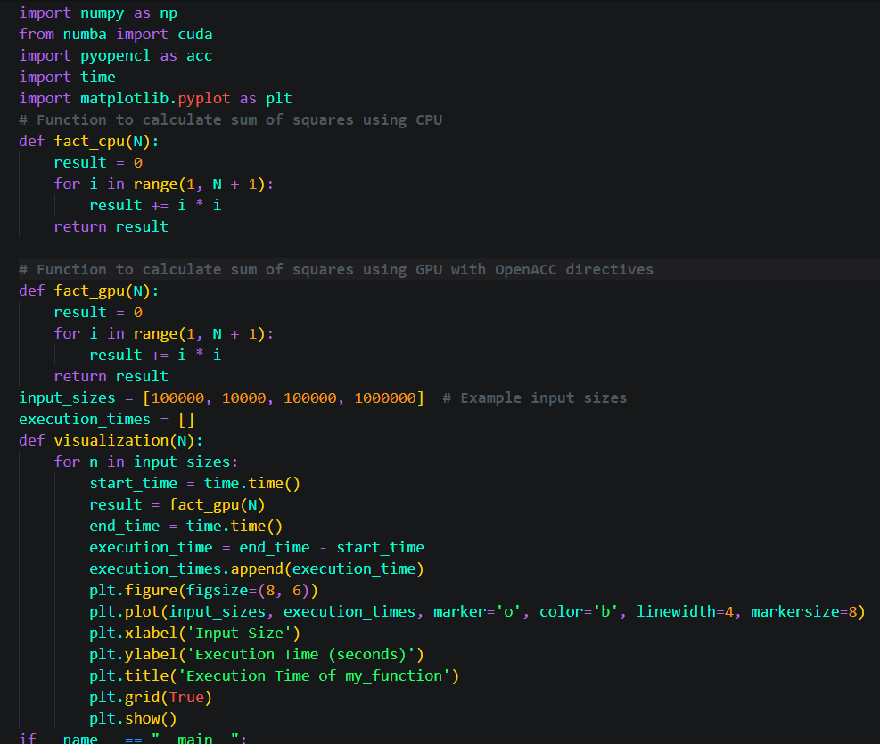
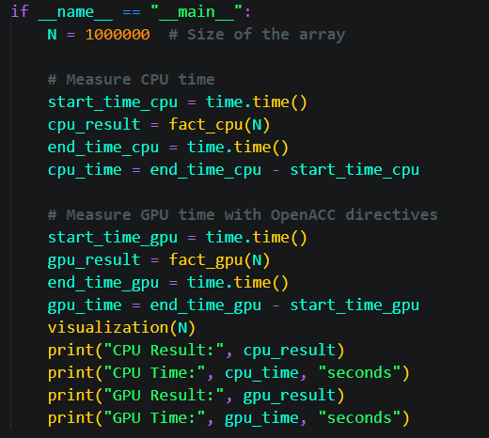
OpenCL Сан ашиглаж python хэлээр CPU, GPU гүйцэтгэлийн код бичив. /График хэлбэрээр харуулах болон СPU, GPU тус бүрд хугацаагаар харуулах зэрэгээр кодыг бичсэн./

Slide 5
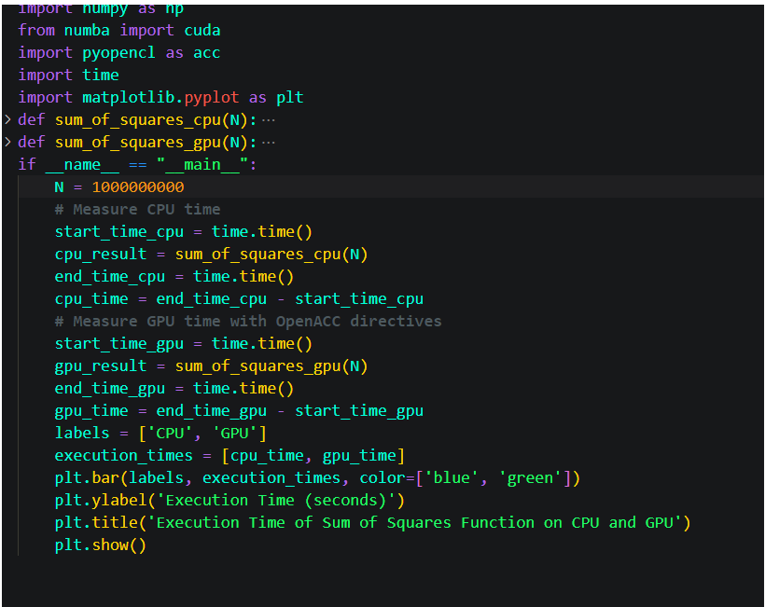
OpenCL Сан ашиглаж python хэлээр CPU, GPU гүйцэтгэлийн код бичив. /График хэлбэрээр харуулах болон СPU, GPU тус бүрд хугацаагаар харуулах зэрэгээр кодыг бичсэн

Slide 6
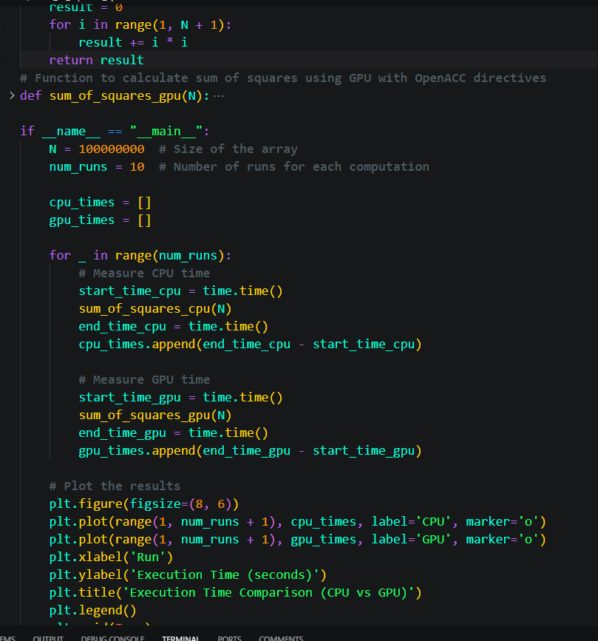
OpenCL Сан ашиглаж python хэлээр CPU, GPU гүйцэтгэлийн код бичив. /График хэлбэрээр харуулах болон СPU, GPU тус бүрд хугацаагаар харуулах зэрэгээр кодыг бичсэн

Slide 7
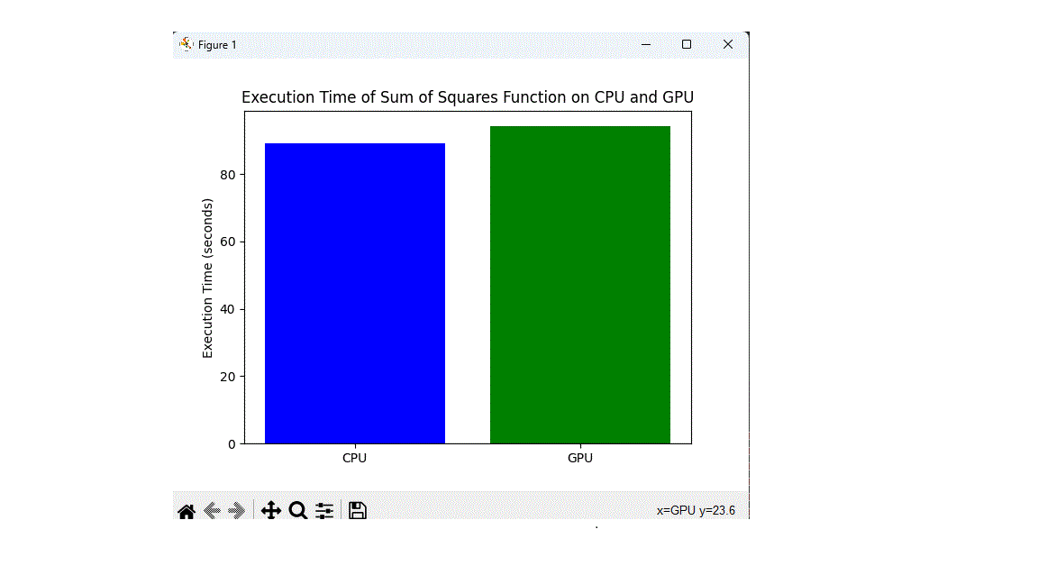
Квадратудын нийлбэр олох функцийг тооцоолох даалгавар гүйцэтгэхэд. N= 10^9 үед. ойролцоогоор 90 орчим секунтын гүйцэтгэлийг харуулав. Процессорын үзүүлэлт: Intel(R) Core(TM) i7-9700 CPU @ 3.00GH

Slide 8
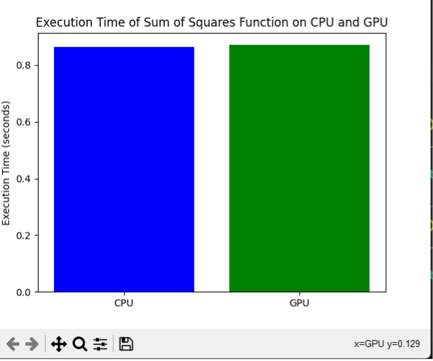
Квадратудын нийлбэр олох функцийг тооцоолох даалгавар гүйцэтгэхэд. N= 10^6 үед. ойролцоогоор 90 орчим секунтын гүйцэтгэлийг харуулав. Процессорын үзүүлэлт: Intel(R) Core(TM) i7-9700 CPU @ 3.00GH

Slide 9
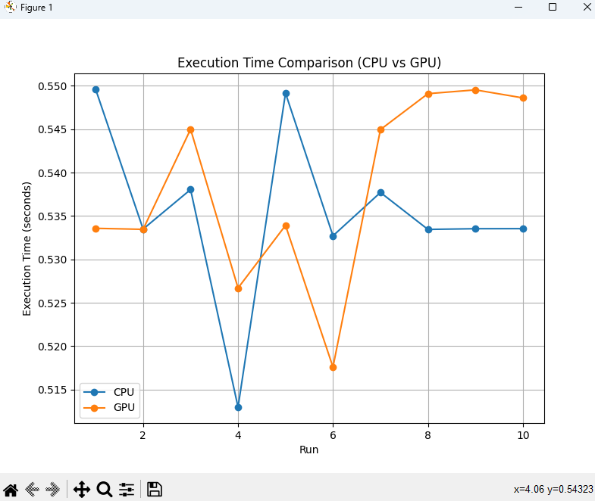
Квадратудын нийлбэр олох функцийг тооцоолох даалгавар гүйцэтгэхэд. N= 10^7 үед 10 удаагын итерацийн гүйцэтгэлийг графикаар харуулбал. Процессорын үзүүлэлт: Intel(R) Core(TM) i7-9700 CPU @ 3.00GH

Slide 10
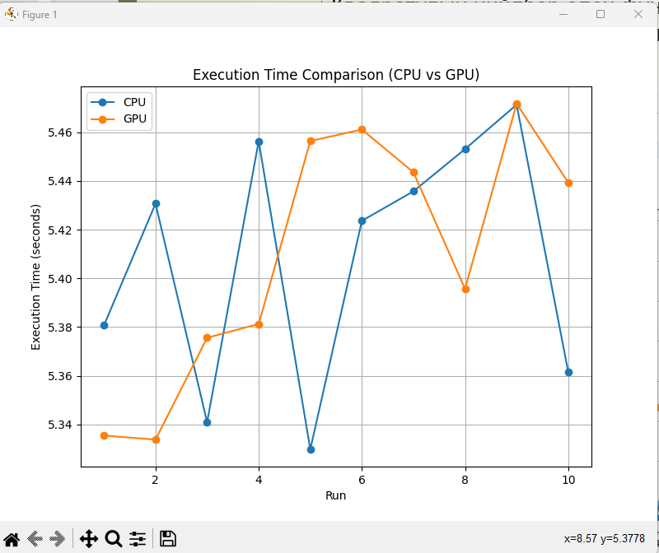
Квадратудын нийлбэр олох функцийг тооцоолох даалгавар гүйцэтгэхэд. N= 10^8 үед 10 удаагын итерацийн гүйцэтгэлийг графикаар харуулбал. Процессорын үзүүлэлт: Intel(R) Core(TM) i7-9700 CPU @ 3.00GH

Slide 11
Дүгнэлт
OpenCL санг тусламжтай дизайн, зураг, видео боловсруулалт, машин сургалт
Зэрэг боловсруулалтын хурд ашигласан кодчилол програм хангамжид хэрэглэх боломжтой сан юм.

